Slide 1
Audit Carrefour
Magasin: Grombalia
Dr Hatem KARAA
Le 04/08/2017

Slide 2
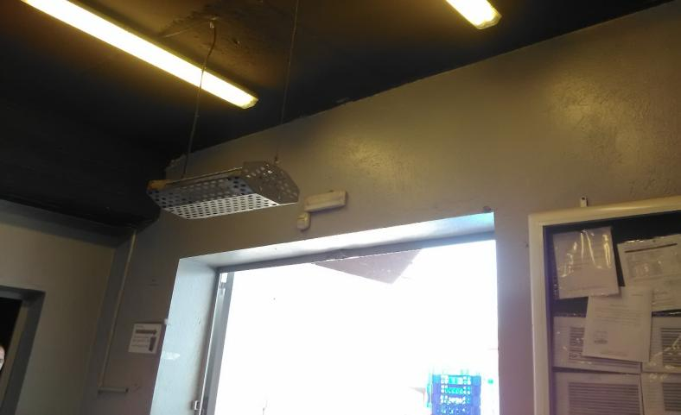
Réception: Le DEIV placé dans la zone de réception n’est pas fonctionnel

Slide 3
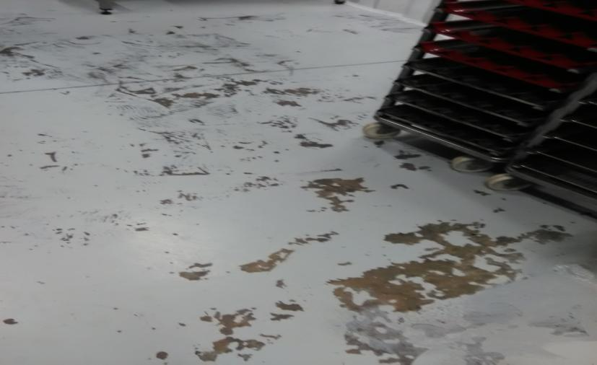
Terminal de cuisson: Le revêtement du sol du laboratoire est écaillé.

Slide 4
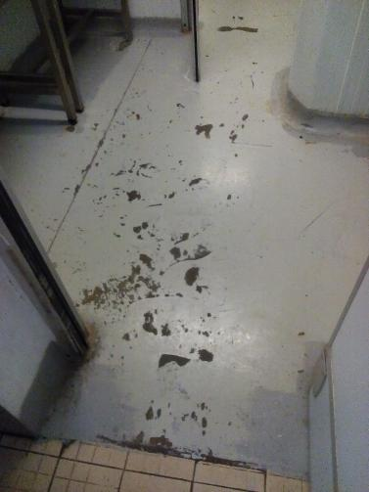
Traiteur: Le revêtement du sol du laboratoire était abimé.

Slide 5
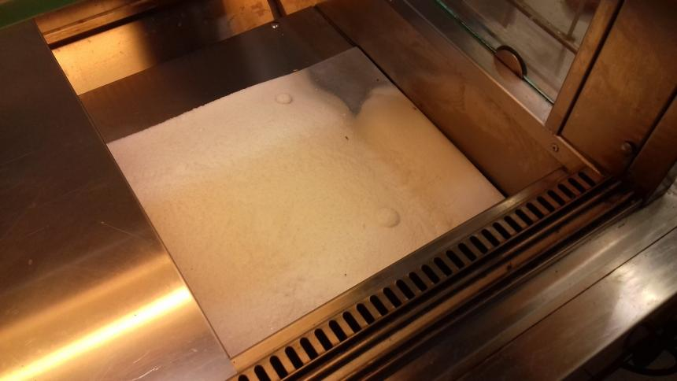
Traiteur: Présence de givre au niveau du meuble sandwich.

Slide 6
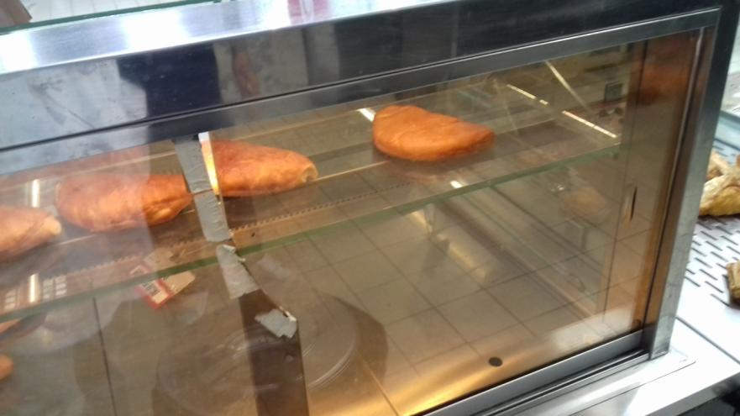
Traiteur: vitre du meuble sandwich brisée.

Slide 7
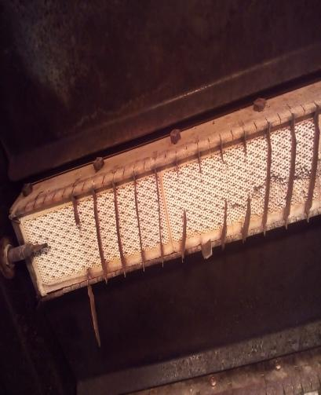
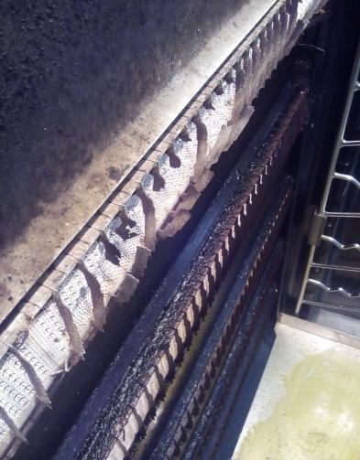
Traiteur: Les lamelles au niveau du bruleur de la rôtissoire étaient usées et démontées.

Slide 8
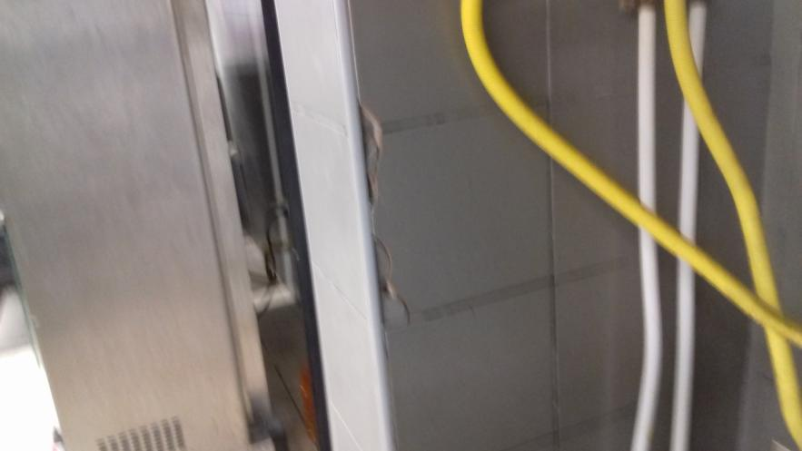
Traiteur: colmater les trous au niveau des murs.

Slide 9
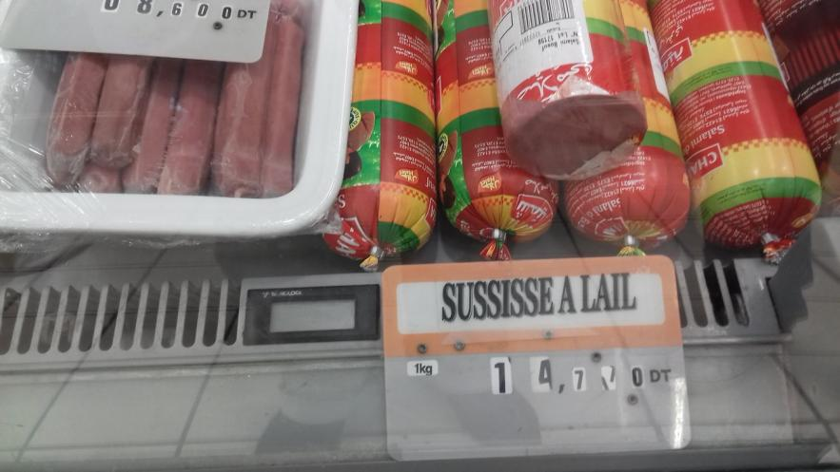
Rayon fromage / charcuterie: afficheur de température du meuble charcuterie est non fonctionnel.

Slide 10
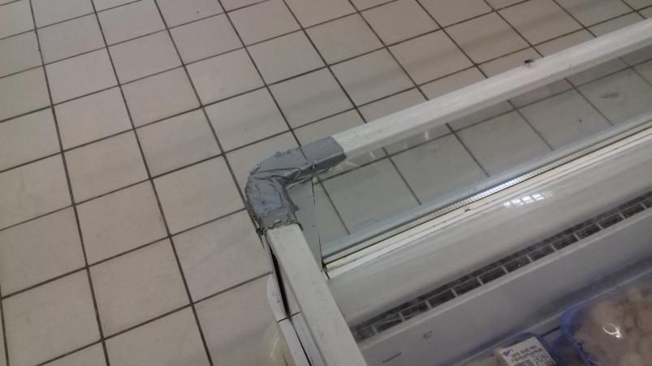
Rayon poissonnerie: Coin du bac surgelé endommagé.

Slide 11
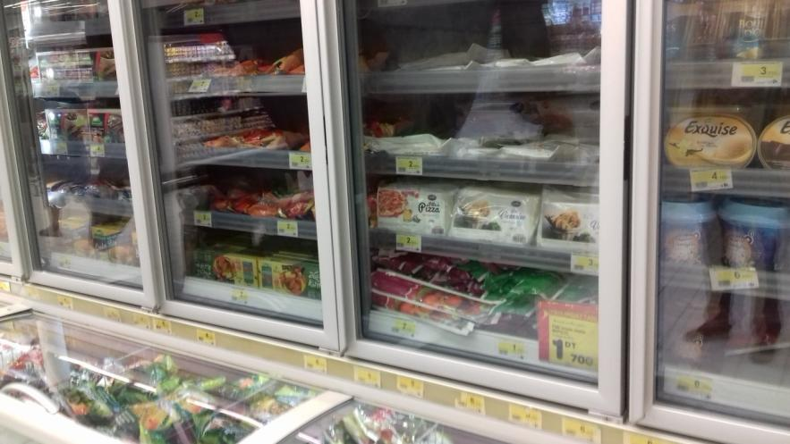
Rayon PLS: système d’éclairage non fonctionnel.

Slide 12
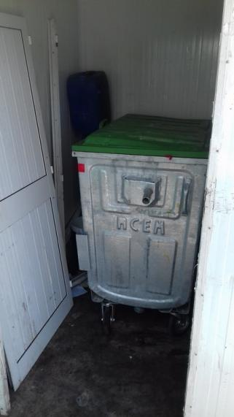
Local poubelle: Remettre en place la porte du local poubelle.

